Slide 1



PEMASARAN KONTEN &
PEMBUATAN KONTEN (COPYWRITING)
[Instruktur]
#umkmpulihbersama
[[Versi 2.0]] – [[190322]]

Slide 2
Digital Entrepreneurship Academy – 2022
Agenda Pembelajaran
01
Definisi Pemasaran Konten
02
Pemirsa/pembaca adalah kunci
03
Strategi Penyusunan Konten

Slide 3

Instruktur
[Instruktur]
[Pengalaman]

Slide 4

Digital Entrepreneurship Academy – 2022
PERTAMA-TAMA, KAMU HARUS PAHAM APA ITU KONTEN?
Dari sisi bahasa, konten itu adalah isi, kandungan, atau muatan.
Jadi, kalau bicara konten artinya kita bicara soal kandungan pesan.

Slide 5

Digital Entrepreneurship Academy – 2022
Dalam berkomunikasi, kandungan pesan perlu diperhatikan.
Agar maksud kita dalam menyampaikan pesan dapat diterima dengan baik.

Slide 6

Digital Entrepreneurship Academy – 2022
APA SIH PEMASARAN KONTEN ITU?
Teknik pemasaran yang menggunakan konten sebagai alat.
Biar lebih mudah, pemasaran bisa disejajarkan dengan promosi.
Yaitu, membuat produk atau jasa yang kita punya dikenal dan menarik untuk calon pelanggan.

Slide 7

Digital Entrepreneurship Academy – 2022
BAGAIMANA CARANYA “BERMAIN” PEMASARAN KONTEN?
SIMPEL SAJA!
Kita membuat beberapa konten,
menyebarkannya melalui berbagai saluran digital,
dengan tujuan audiens melakukan
AKSI YANG MENGUNTUNGKAN
BAGI KITA
(misal: memberi likes di sosmed, follow akun kita, bahkan sampai
menelepon buat menanyakan barang atau jasa yang kita punya)

Slide 8
Digital Entrepreneurship Academy – 2022
JENIS-JENIS PEMASARAN KONTEN?
Hiburan
Liburan
Video viral
Meme
Inspirasi
Motivasi
Gambar Indah
Kutipan
Kisah menyentuh
Tips & Trik
Video panduan
Polling

Slide 9

Digital Entrepreneurship Academy – 2022
TAPI….., JANGAN SAMPAI SALAH KONTEN!
Konten yang dibuat dan dibagikan bukanlah konten yang “berjualan” alias memuja-muji produk yang kita punya.
Konten yang dibuat untuk dibagikan haruslah konten yang :
1. Relevan dengan target pembaca
2. Punya nilai atau bahasa kerennya value
3. Bisa membantu pembaca menyelesaikan masalah yang dihadapinya

Slide 10
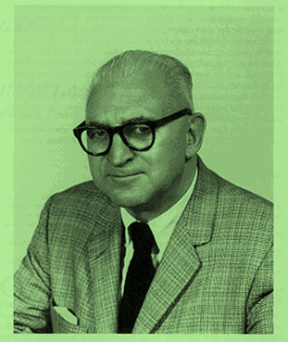
Digital Entrepreneurship Academy – 2022
COBA LIHAT BAGAN INI!
Siapa
Menyampaikan apa
Melalui channel apa
Kepada siapa
Apa efeknya
Bagan sederhana ini dibuat oleh ahli komunikasi bernama
HAROLD LASWELL

Slide 11

Digital Entrepreneurship Academy – 2022
DALAM BERKOMUNIKASI:
kita sebagai penyampai pesan (speaker),
menyampaikan kandungan pesan (content message),
melalui medium tertentu (channel),
kepada sekelompok orang (audiens).
Dan, setiap proses komunikasi pastinya mengharapkan efek.
Kalau di content marketing, efeknya adalah hal-hal menguntungkan

Slide 12
Digital Entrepreneurship Academy – 2022
HAL-HAL YANG HARUS DIPERHATIKAN DARI
BAGAN LASWELL
EFEK = Kita harus terus berpegang pada tujuan membuat content marketing. Jangan sampai usaha kita berkomunikasi untuk melakukan proses marketing sia-sia.
TARGET AUDIENS = Kita harus memastikan, siapa yang harusnya menjadi orang yang kita tuju dalam proses komunikasi melalui content marketing. Jangan sampai salah sasaran.
MEDIUM = Setelah tahu, siapa yang akan kita ajak bicara, kita tentukan medium apa saja yang biasa mereka gunakan untuk berkomunikasi (facebook, Instagram, twitter, YouTube, Tiktok) .
MESSAGE = Kandungan pesan apa yang harus kita sampaikan, agar orang yang diajak berkomunikasi tertarik. Dan jangan lupa, perhatikan format apa yang cocok dengan target audiens kita (teks, foto, infografis, meme, video).

Slide 13
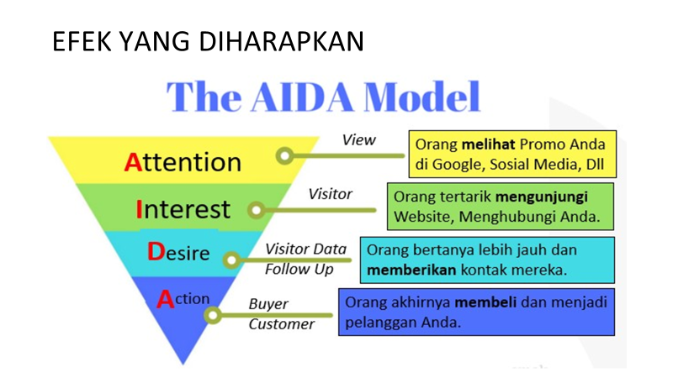
Digital Entrepreneurship Academy – 2022
EFEK YANG DIHARAPKAN

Slide 14

Digital Entrepreneurship Academy – 2022
BAGAIMANA AGAR KITA DAPAT MENGEKSEKUSI PROSES PEMASARAN KONTEN DENGAN TEPAT?

Slide 15
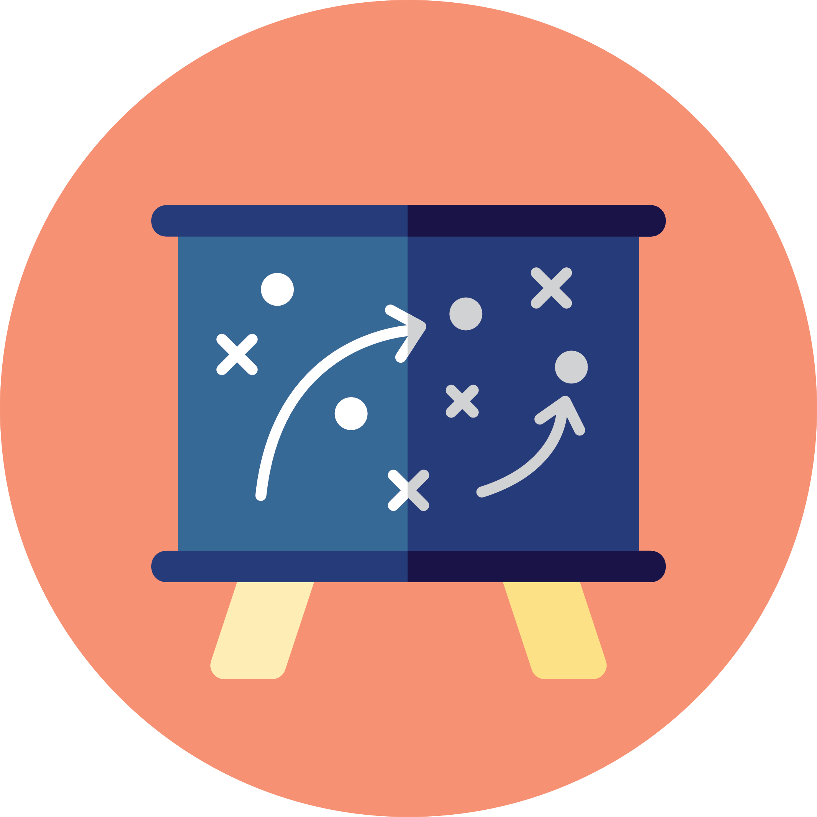
Digital Entrepreneurship Academy – 2022
MARI BERKENALAN DENGAN STRATEGI KONTEN
STRATEGI KONTEN ADALAH
CARA MERENCANAKAN APA YANG INGIN DICAPAI DENGAN KONTEN!
Strategi Konten terdiri dari pengembangan, perencanaan, pembuatan, penyebaran, dan pengelolaan konten.

Slide 16

Digital Entrepreneurship Academy – 2022
Tujuan dari strategi konten adalah menciptakan konten yang bermakna, kohesif, menarik, dan berkelanjutan untuk menarik pelanggan yang menjadi target

Slide 17
SIAPA
Digital Entrepreneurship Academy – 2022
Tentukan audiens kita. Semakin tajam semakin baik.
APA
Muatan pesan yang ingin kita sampaikan kepada audiens
KENAPA
DASAR STRATEGI KONTEN
Alasan untuk menyampaikan pesan tersebut kepada audiens
BAGAIMANA
Cara kita menyampaikan pesan, agar sampai kepada audiens
DIMANA
Lokasi dari audiens yang ingin kita ajak berkomunikasi
KAPAN
Waktu yang tepat untuk menyampaikan pesan itu agar semakin efektif ditangkap audiens.

Slide 18

Digital Entrepreneurship Academy – 2022
KATA APA YANG SELALU ADA DI
SEMUA POIN STRATEGI KONTEN?
YA BENAR SEKALI,
KATA ITU ADALAH PEMIRSA

Slide 19
Digital Entrepreneurship Academy – 2022
SUDAHKAH KITA MENGENAL SIAPA PEMIRSA KITA?

Slide 20

Digital Entrepreneurship Academy – 2022
TARGET PEMIRSA TIDAK SAMA DENGAN TARGET PASAR

Slide 21

Digital Entrepreneurship Academy – 2022
TARGET PASAR ADALAH ORANG YANG MEMAKAI PRODUK
Pampers marketnya adalah bayi newborn sampai batita

Slide 22

Digital Entrepreneurship Academy – 2022
TARGET PEMIRSA ADALAH ORANG YANG MENGONSUMSI KONTEN TENTANG PRODUK
Untuk kasus Pampers, audiensnya adalah ayah, ibu, kakek, nenek si bayi newborn sampai batita
AUDIENS INILAH YANG DAPAT MEMPENGARUHI TARGET MARKET UNTUK MENGGUNAKAN PRODUK

Slide 23

Digital Entrepreneurship Academy – 2022
BAGAIMANA CARA MEMILIH AUDIENS?
1. Pastikan target market produk atau jasa kita (ini biasanya sudah ditentukan saat kita merencanakan bisnis).
2. Tentukan, siapa-siapa saja yang kira-kira dapat mempengaruhi target market kita dalam membuat pilihan konsumsi.
3. Buat daftar kecil dari poin 1 dan 2 di atas. Pilih siapa-siapa saja yang dapat mengonsumsi konten. Yang tidak bisa mengonsumsi konten, bisa dicoret.
4. Voila! List audiens kamu sudah lengkap.

Slide 24

Digital Entrepreneurship Academy – 2022
SETELAHNYA, CARI TAHU APA YANG MAU DISAMPAIKAN
Berikut beberapa tips yang bisa dicoba:
Coba tanya-tanya apa yang dibutuhkan audiens seputar produk kita. Permasalahan ini bisa lebih dari satu.
Buat list, bagaimana produk kita bisa menjawab permasalahan mereka.
Lebarkan juga permasalahan di seputar kebutuhan tersebut, sehingga kita akan mendapatkan beberapa ide konten yang bisa disajikan dalam berbagai bentuk konten.

Slide 25

Digital Entrepreneurship Academy – 2022
PASTIKAN, KENAPA AUDIENS MAU MENGONSUMSI KONTEN KITA
Yang jelas, audiens akan menikmati konten-konten yang memiliki karakteristik:
Menghibur
Memberikan informasi
Memberikan guidance
Bermanfaat
Menyelesaikan permasalahan mereka
Audiens akan meninggalkan konten yang terlalu berpromosi, mengedepankan keunggulan produk. Jadi tempatkan kebutuhan audiens di atas keinginan kita berjualan.

Slide 26
Digital Entrepreneurship Academy – 2022
EFEKTIVITAS PESAN TERGANTUNG
BAGAIMANA KITA MENYAMPAIKANNYA
Untuk dapat sampai dengan efektif, ada beberapa hal yang perlu diperhatikan:
Sampaikan pesan/konten di tempat mereka “bermain” (Sosmed)
Gunakan bahasa dan istilah-istilah yang pas agar pesan sampai dengan lebih efektif
Buat konten yang disukai audiens, bukan yang kita sukai
Agar kita mengetahui tiga poin di atas, disarankan untuk melakukan pengamatan pada target audiens. Bisa secara ilmiah (survei resmi), atau non ilmiah (ngobrol dengan beberapa target audiens secara terpisah untuk mendapatkan data kualitatif).

Slide 27

Digital Entrepreneurship Academy – 2022
JANGAN LUPAKAN,
DIMANA KITA AKAN
MELAKUKAN MARKETING
Hari ini, internet memberi akses kepada kita untuk berpenetrasi tanpa batas. Konten yang dibuat bisa diakses oleh siapa saja yang berada di mana saja.
Untuk itu, kita harus jeli membuat targeting lokasi. Selain menggunakan pilihan targeting yang disediakan oleh platform digital, membatasi konten untuk dikonsumsi oleh sekelompok audiens tertentu bisa juga dengan memilih bahasa dan istilah yang digunakan. Pastikan memang cocok dengan daerah yang kita targetkan.

Slide 28

Digital Entrepreneurship Academy – 2022
KAPAN KITA MENYAMPAIKAN PESAN BISA JADI PENENTU KESUKSESAN
Ya, ini penting sekali. Biasanya, kebutuhan itu muncul di waktu-waktu tertentu. Dan kita harus jeli, kapan kebutuhan akan produk atau jasa kita muncul.
Di saat kebutuhan muncul, pastikan konten kita ada saat dicari (konten tersedia di web dan kuat SEO-nya).
Dan menjelang kebutuhan muncul, pastikan konten kita perlahan mendatangi audiens (konten dipromosikan melalui digital ads).

Slide 29
Digital Entrepreneurship Academy – 2022
SETELAHNYA…….., MARI BERSTRATEGI!
Perbaiki
Promosikan
Ukur
Terbitkan
Buat
Riset

Slide 30

Digital Entrepreneurship Academy – 2022
MERISET UNTUK KEBERHASILAN KONTEN
Saat konten belum dibuat, kita harus meriset beberapa hal.
Salah satu yang terpenting adalah tagging dan keyword. Dari sana, kita bisa tahu, permasalahan apa yang dibutuhkan dan tengah dicari oleh audiens.
Nantinya, tagging dan keyword akan membantu kita dalam menentukan tema, sekaligus membuat konten kita terbaca oleh mesin pencari saat dipublish v

Slide 31

Digital Entrepreneurship Academy – 2022
MENCIPTA KONTEN
Berpegang pada audiens dan kebutuhannya, saatnya kita membuat konten.
Yang perlu diperhatikan:
Akan diletakkan dimana konten tersebut
Format kontennya seperti apa (video, meme, artikel, foto, etc)
Siapa yang membuatnya?
Kapan deadlinenya ?

Slide 32
Digital Entrepreneurship Academy – 2022
MENCIPTA KONTEN
SENI MEMBUAT KOPI
-Penulisan kopi (copywriting) adalah karangan yang diperuntukan untuk iklan. Tentu saja karangan dibuat semenarik mungkin. Menarik secara kata-kata atau kalimat, menarik secara gaya dan pendekatannya.
-Dari segi penulisan, copywriting harus mudah dipahami, dimengerti oleh klien atau pasar yang disegmentasikan.
- Copywriting harus lebih menonjolkan nilai dan manfaat dari merek. Proses penulisan copywriting juga dituntut memiliki daya cipta dan seni dalam membuat kalimat untuk periklanan.
Jadi, secara umum copywriting adalah seni mempresentasikan diri lewat kata dan kalimat secara menarik. Dengan harapan, semua yang ditulis dapat memberikan keyakinan kepada seseorang untuk melakukan sesuatu.

Slide 33
Digital Entrepreneurship Academy – 2022
MENCIPTA KONTEN
GUNAKAN FORMAT AIDA
Penyusunan tulisan dalam copywriting perlu banyak sekali pertimbangan dan kreativitas agar, konten tulisan di dalamnya benar-benar efektif bisa menarik minat dari calon pelanggan.
Namun, tidak semua orang paham dengan tata cara penulisan yang baik dan terstruktur. Untuk itu, kita bisa menggunakan formula AIDA untuk membuat copywriting yang memikat.
AIDA merupakan singkatan dari Attention, Interest, Desire, dan Action.
Keempat komponen ini mampu mengubah halaman kosong menjadi tulisan atau konten yang berkesan, menarik minat, bahkan membuat orang lain menjadi terpengaruh setelah membaca tulisan atau konten tersebut.
Berikut cara menerapkan formula AIDA dalam pembuatan konten copywriting!

Slide 34
Digital Entrepreneurship Academy – 2022
MENCIPTA KONTEN
TIPS MEMBUAT KOPI
ATTENTION
Butuh 8 detik untuk membuat orang memperhatikan (Attent). jika konten kita tidak mampu membuat calon pelanggan tertarik dalam 8 detik, maka konten itu bisa dianggap gagal menyampaikan pesan kepada target pasar.
Tiga elemen yang bisa dijadikan faktor untuk menarik perhatian adalah judul, gambar, dan kalimat pembuka. Judul atau headline harus bisa menarik calon pembaca. Caranya dengan memberikan solusi atas permasalahan yang mereka hadapi.
Contoh: Tips Memilih AC untuk Ruangan Kecil atau Jangan Beli AC Sebelum Baca Artikel Ini!
Gambar harus jelas, menarik dan dapat menjadi stopping point (poin pemberhenti) yang bisa membuat calon pembaca tertarik.
Kalimat pembuka tidak bertele-tele. Langsung mengajak calon pembaca masuk ke masalah.
Contoh: Anda sedang membutuhkan AC untuk ruangan kecil Anda? Tapi Anda takut kalau pilihan AC yang dibuat salah? Jangan takut, kami punya solusinya!
INTEREST
DESIRE
ACTION

Slide 35
Digital Entrepreneurship Academy – 2022
MENCIPTA KONTEN
TIPS MEMBUAT KOPI
ATTRACT
Setelah membaca bagian awal, minat (interest) mereka akan masuk tumbuh dan masuk ke area interest. Dalam tulisan, ini adalah paragraf 2 dan paragraph 3.
Beberapa elemen yang harus dioptimalkan untuk mencapai interest dari calon pelanggan, antara lain adanya informasi, fakta, studi kasus, data statistik, kondisi ideal, serta alasan mengapa konsumen percaya kalau mereka memerlukan solusi yang kita tampilkan pada konten tersebut.
Contoh:
Menurut data UNWTO tahun 2020, 75% pelancong dari luar negeri takut untuk makan makanan yang tidak dikemas. Karena makanan yang tidak dikemas dianggap dapat menjadi sarang virus COVID-19.
INTEREST
DESIRE
ACTION

Slide 36
Digital Entrepreneurship Academy – 2022
MENCIPTA KONTEN
TIPS MEMBUAT KOPI
ATTRACT
Setelah ada minat, maka akan ada hasrat/keinginan lebih (desire) untuk tahu lebih banyak. Di tulisan, bagian ini ada di paragraf 4-5.
Komponen desire hampir mirip dengan interest. Hanya saja pada tahap ini, kita harus bisa membuat calon pelanggan benar-benar menginginkan produk yang sedang dibicarakan.
Salah satu tipsnya dengan menyebutkan beberapa manfaat dari produk unggulan kita. Contoh: produk ini diperkaya dengan vitamin B kompleks dan meningkatkan metabolisme tubuh.
Tips lain, beri kalimat pemancing emosi yang langsung dijawab dengan solusi. Contoh: “Diet ketat biasanya membuat Anda tidak akan mendapatkan hasil secara maksimal. Untungnya, ada suplemen X yang bisa membakar lemak hanya dalam waktu sehari saja.”
INTEREST
DESIRE
ACTION

Slide 37
Digital Entrepreneurship Academy – 2022
MENCIPTA KONTEN
TIPS MEMBUAT KOPI
ATTRACT
Saat tulisan kita sudah bisa membangun minat dan keinginan pembaca, jangan lupakan hal yang krusial, yaitu ajakan beraksi atau dalam bahasa kerennya Call to Action.
Selalu jadikan kopi yang dibuat sebagai titik untuk mengubah minat ke arah yang lebih!
Caranya : Tambahkan kalimat-kalimat ajakan untuk melakukan sesuatu.
Contoh: Untuk informasi lebih jelas, klik tautan ini!
Klik tautan ini untuk mendapatkan penawaran menarik!
Daftarkan diri Anda untuk ikut program test drive-nya.
INTEREST
DESIRE
ACTION

Slide 38
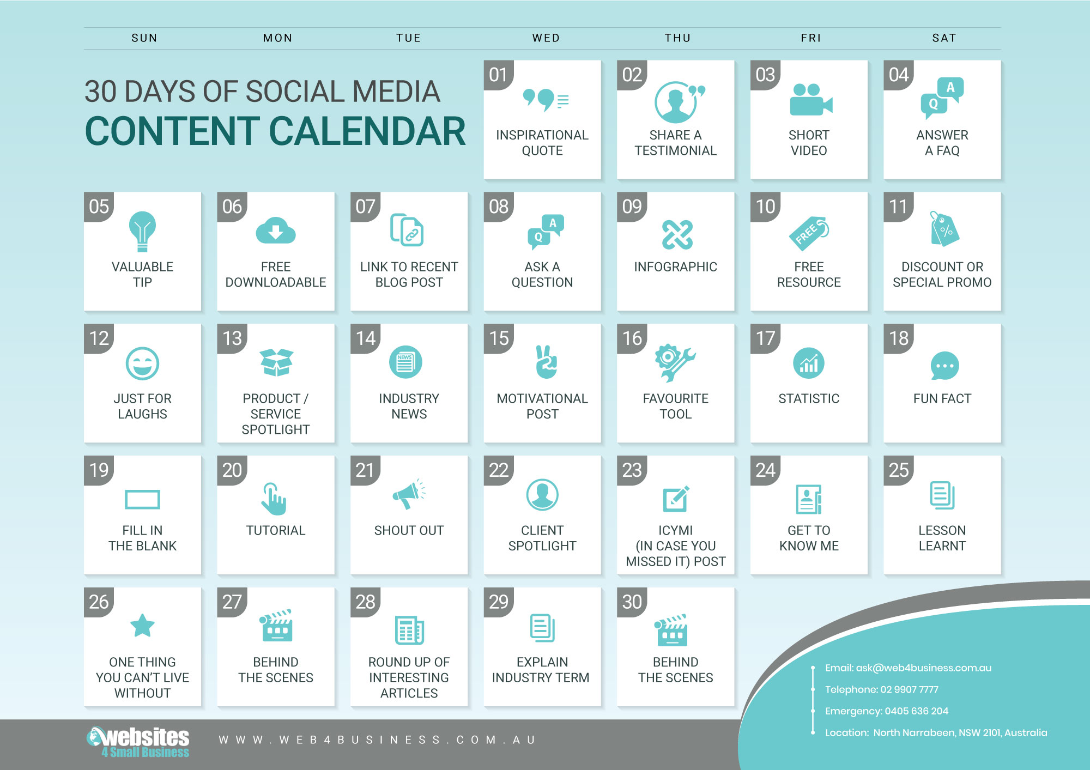
Digital Entrepreneurship Academy – 2022
YANG HARUS DILAKUKAN UNTUK
MEMPERMUDAH PEMBUATAN KONTEN
Kita harus membuat perencanaan konten.
Masukkan perencanaan konten dalam kalender konten
Pastikan waktu tersedianya konten dan waktu tayangnya
Untuk menyiapkan hal ini, dibutuhkan tim yang berdedikasi membuat konten.

Slide 39

Digital Entrepreneurship Academy – 2022
MENGUKUR KEBERHASILAN KONTEN
Setelah konten dibuat dan dipublish, kita harus mengukur performanya.
Caranya, melalui berbagai alat penganalisa (analytics) yang tersedia.
Sosmed menyediakan analytics gratisan untuk mengetahui performa konten kita. Sementara, untuk performa website, kita bisa menggunakan google analytics secara gratis.

Slide 40

Digital Entrepreneurship Academy – 2022
MEMPERBAIKI PERFORMA KONTEN
Dari pengukuran, kita dapat mengetahui mana konten yang disukai dan mana konten yang tidak.
Coba perbaiki konten yang tidak terlalu disukai (dalam hal ini konten berperforma buruk). Tulis ulang dan perbaiki sudut pandang. Ganti judul yang menarik, dan pelajari poin-poin penting yang kita dapat dari konten yang sukses.

Slide 41

Digital Entrepreneurship Academy – 2022
MENDORONG KINERJA KONTEN
Promosikanlah konten yang disukai dengan performa baik. Jangan promosikan konten yang performanya jelek.
Konten yang baik sudah terbukti disukai orang. Jadi, mempromosikannya dapat membuat jangkauannya meluas.
Konten yang buruk bisa diasumsikan tidak disukai. Mempromosikannya hanya akan memperbesar kegagalan.

Slide 42




Terima Kasih

